Slide 1


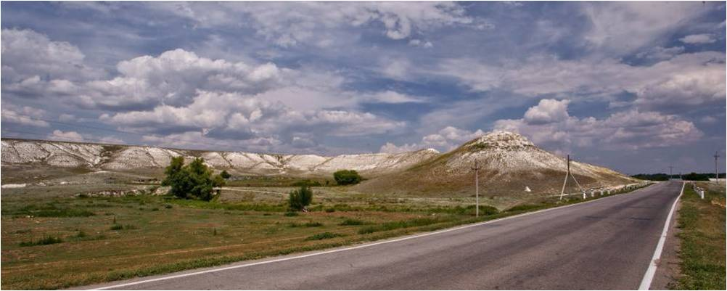

Волгоградская область
оместить герб области
В РАМКЕ СЛЕДУЕТ РАЗМЕСТИТЬ ФОТО ВАШЕГО МУНИЦИПАЛИТЕТА
В РАМКЕ СЛЕДУЕТ КРУПНО РАЗМЕСТИТЬ ГЕРБ ВАШЕГО МУНИЦИПАЛИТЕТА
ИНВЕСТИЦИОННЫЙ ПРОФИЛЬ ОЛЬХОВСКОГО МУНИЦИПАЛЬНОГО РАЙОНА ВОЛГОГРАДСКОЙ ОБЛАСТИ
ССЫЛКА НА ИНСТРУКЦИЮ

Slide 2

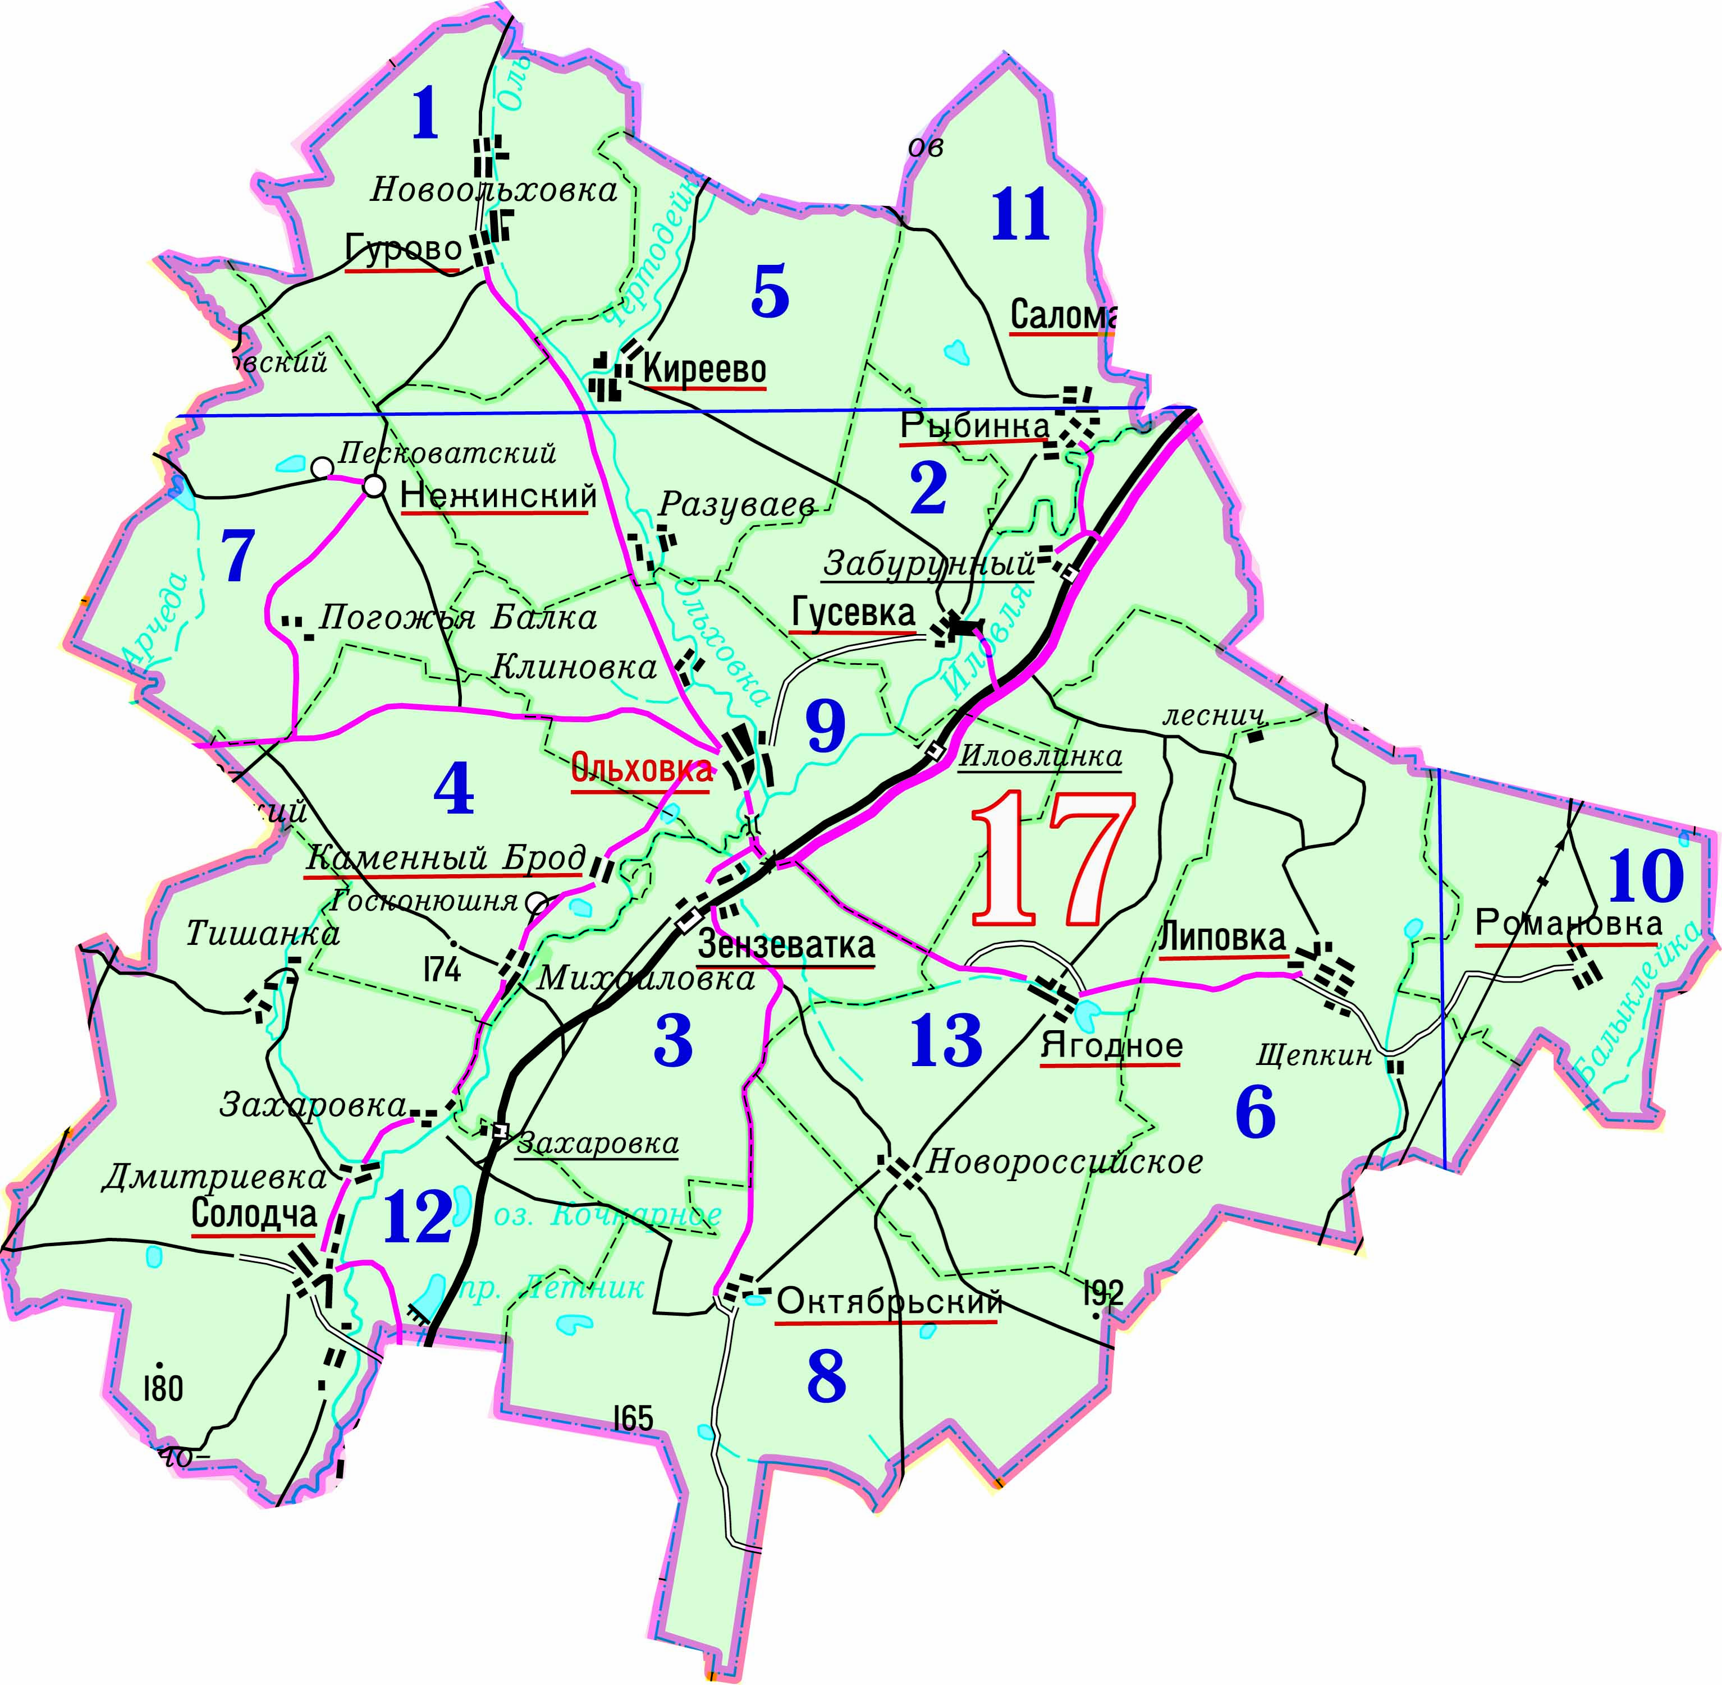



общая характеристика
ОБЩАЯ ХАРАКТЕРИСТИКА
ОЛЬХОВСКОГО МУНИЦИПАЛЬНОГО РАЙОНА
15,8
тыс. чел
5,5
тыс. чел
численность населения МО, 2023 г.
население с.Ольховка, 2023 г.
287,186 га
31
площадь
населённых пунктов
транспортная доступность округа
Региональная автомобильная дорога «М-6 Каспий»-Фролово-Ольховка-Липовка-автомобильная дорога 1Р 228 «Сызрань-Саратов-Волгоград»
автотранспорт
жд
Станция Зензеватка
ИНВЕСТИЦИОННЫЙ ПРОФИЛЬ (НАИМЕНОВАНИЕ ВАШЕГО МУНИЦИПАЛИТЕТА)
ССЫЛКА НА ИНСТРУКЦИЮ

Slide 3


занятость и доходы населения
ЗАНЯТОСТЬ И ДОХОДЫ НАСЕЛЕНИЯ
ПОКАЗАТЕЛИ | ЕД. ИЗМ | 2022 ГОД | 2023 ГОД
среднемесячная заработная плата одного работающего по полному кругу предприятий | руб. | 32188 | 35085
 | % | 108,9 | 109,0
среднемесячная заработная плата по ((Ольховскому району) | руб. | 30289 | 34569
реальная заработная плата | руб. | 29156 | 32562
СРЕДНЕМЕСЯЧНАЯ ЗАРАБОТНАЯ ПЛАТА РАБОТНИКОВ
темп роста*%
105,6
108,7
111,0
*к 2021 году
*темп роста указан в процентах к предыдущему году
СРЕДНЕМЕСЯЧНАЯ ЗАРАБОТНАЯ ПЛАТА РАБОТНИКОВ
ПО ОТРАСЛЯМ В 2023 ГОДУ
0,24%
38
чел.
регистрируемая безработица
безработные граждане*
*Нетрудоустроенные граждане на 01.01.2023
ИНВЕСТИЦИОННЫЙ ПРОФИЛЬ (Ольховского района)

Slide 4
социально-экономические показатели
СОЦИАЛЬНО-ЭКОНОМИЧЕСКИЕ ПОКАЗАТЕЛИ ОЛЬХОВСКОГО МУНИЦИПАЛЬНОГО РАЙОНА
СТРУКТУРА ОТГРУЖЕННОЙ ПРОДУКЦИИ ПО ВИДАМ ЭКОНОМИЧЕСКОЙ ДЕЯТЕЛЬНОСТИ В 2022 ГОДУ (%)
объем инвестиций
в основной капитал млн. руб.
135,0
156,0
189,5
средний размер пенсии
руб.
отгрузка продукции
млн. руб.
15 740
15882
16694
1658,0
1800,0
3388,3
объём розничного товарооборота
млрд руб.
общий фонд оплаты труда по полному кругу организация
млн .руб.
11,9
8,0
9,7
средняя з/п
руб.
8,6
10,6
13,2
29558
32188
35085
2021
2022
НО* 2022 год
*В среднем на l муниципалитет Нижегородской области
ИНВЕСТИЦИОННЫЙ ПРОФИЛЬ (Ольховского муниципального района)
ССЫЛКА НА ИНСТРУКЦИЮ

Slide 5








ресурсная база
РЕСУРСНАЯ БАЗА
КЛИМАТ
МЕСТОРОЖДЕНИЯ И ПРОЯВЛЕНИЯ
резко-континентальный
> 2 млн. м3
средняя температура:
в январе -16℃, в июле + 30℃
запасов строительных песков, а также мела, глины
в среднем по году
6 дней в месяц идёт дождь
пески используются в строительстве
ЛЕСА И ПОЧВЫ
ЗЕМЛИ
общий запас 1,3 млн. м3
общая площадь 322560 га
хвойные породы
0,5 млн. м3
почвы
земли с/х назначения
287168 га
Степная зона с каштановыми и светло-каштановыми почвами. В левобережной части по отношению к Иловле много значительных пятен солонцов, солнцеватых почв, встречаются пески и супески.
спелые породы
0,8 млн. м3
земли промышленности
3340 га
ИНВЕСТИЦИОННЫЙ ПРОФИЛЬ (Ольховского района)

Slide 6




социальная инфраструктура
СОЦИАЛЬНАЯ ИНФРАСТРУКТУРА
ОБРАЗОВАНИЕ
ЗДРАВОХРАНЕНИЕ
СПОРТ
КУЛЬТУРА И ИСКУССТВО
5 учреждений
517 дошкольников
86
стационарных
коек
1
ФОК
25 муниципальных учреждений культуры
Клубного типа
дошкольного образования
3 учреждения
15
фельдшерско-акушерных пунктов
17 библиотек
доп.
образования
14 учреждений
1595 учащихся
6
амбулаторно-поликлинических учреждений
1
музей
школьного образования
4
стационарных учреждений
45
плоских спортивных
сооружений
СОСТОЯНИЕ ПОКАЗАТЕЛИ ПО (НАИМЕНОВАНИЕ ОБЛАСТИ) ЦРБ
износ зданий
износ оборудования
*уровень балансового износа зданий
**заполняемость учреждений
ИНВЕСТИЦИОННЫЙ ПРОФИЛЬ (Ольховского муниципального района)

Slide 7
оценка услуг по жизнеобеспечению
ОЦЕНКА УСЛУГ ПО ЖИЗНЕОБЕСПЕЧЕНИЮ
ТРАНСПОРТНОЕ ОБСЛУЖИВАНИЕ
ОРГАНИЗАЦИЯ ТЕПЛОСНАБЖЕНИЯ
ОРГАНИЗАЦИЯ ЭЛЕКТРОСНАБЖЕНИЯ
КАЧЕСТВО АВТОМОБИЛЬНЫХ ДОРОГ
ОРГАНИЗАЦИЯ ВОДОСНАБЖЕНИЯ
ОРГАНИЗАЦИЯ ГАЗОСНАБЖЕНИЯ
ВЫВОДЫ
Удовлетворительное качество услуг водоснабжения
хорошее качество услуг теплоснабжения, электроснабжения и транспортного обслуживания
Удовлетворительное качество автомобильных дорог
ИНВЕСТИЦИОННЫЙ ПРОФИЛЬ (Ольховского района)

Slide 8
Инвестиционная политика
ИНВЕСТИЦИОННАЯ ПОЛИТИКА
Постановление Администрации Ольховского муниципального района от 10.04.2024 № 311«Об организации работы по сопровождению инвестиционных проектов на территории Ольховского муниципального района Волгоградской области».
Распоряжение Администрации Ольховского муниципального района Волгоградской области от « 11 » апреля 2024 г. № 32-р «О назначении инвестиционного уполномоченного».
ИНВЕСТИЦИОННЫЙ ПРОФИЛЬ ( Ольховского района)

Slide 9


меры господдержки
МЕРЫ ГОСУДАРСТВЕННОЙ ПОДДЕРЖКИ
ГОАУ «МФЦ НР НО»:
государственные и муниципальные услуги для инвесторов;
программа «Обеспечение экономического развития в Новгородском муниципальном районе», оказывается финансовая, имущественная, информационная и консультативная поддержка.
Корпорация развития Волгоградской области
ИНВЕСТИЦИОННЫЙ ПРОФИЛЬ (Ольховский район)

Slide 10





предложения по корректировке
Муниципальная поддержка инвестиционных проектов
АКТИВНАЯ ИНФОРМАЦИОННАЯ И КОНСУЛЬТАЦИОННАЯ ПОДДЕРЖКА ПРЕДПРИНИМАТЕЛЕЙ
ПОДБОР ЗЕМЕЛЬНЫХ УЧАСТКОВ И ПЛОЩАДОК ДЛЯ РЕАЛИЗАЦИИ ИНВЕСТИЦИОННОГО ПРОЕКТА, ВОЗМОЖНОСТЬ ПРИОБРЕТЕНИЯ ЗЕМЕЛЬНЫХ УЧАСТКОВ В АРЕНДУ БЕЗ ПРОВЕДЕНИЯ ТОРГОВ
СОДЕЙСТВИЕ ПРИ ОФОРМЛЕНИИ ЗЕМЕЛЬНЫХ УЧАСТКОВ И ДОСТУПЕ К ИНФРАСТРУКТУРЕ
ОРГАНИЗАЦИЯ ВЗАИМОДЕЙСТВИЯ ПРИ ПОЛУЧЕНИИ СОГЛАСОВАНИЙ И РАЗРЕШИТЕЛЬНОЙ ДОКУМЕНТАЦИИ
ПРЕДОСТАВЛЕНИЕ ЛЬГОТ ПО АРЕНДНОЙ ПЛАТЕ ПРИ АРЕНДЕ ЗЕМЕЛЬНЫХ УЧАСТКОВ
ИНВЕСТИЦИОННЫЙ ПРОФИЛЬ (Ольховский район)

Slide 11





контакты
КОНТАКТЫ
АО «Копорация развития Волгоградской области»
ИНВЕСТИЦИОННЫЙ УПОЛНОМОЧЕННЫЙ
Коржов Алексей Сергеевич
полный адрес 400012, г. Волгоград пр-кт им. Маршала Советского Союза Г.К.Жукова, 3
+ 7 844235-23-13
Первый заместитель Главы Ольховского муниципального района – начальник отдела экономики и управления имуществом инвестиционный уполномоченный на территории муниципального образования, заместитель председателя Совета
8844562-13-47
Почта info@krvo.info
Почта ra_olhov@volganet.ru
АДМИНИСТРАЦИЯ ОЛЬХОВСКОГО МУНИЦИПАЛЬНОГО РАЙОНА ВОЛГОГРАДСКОЙ ОБЛАСТИ
ТЕРРИТОРИАЛЬНЫЙ УПРАВЛЯЮЩИЙ ИНВЕСТИЦИОННЫХ ПРОЕКТОВ
полный адрес 403651, Волгоградская область, Ольховский район, с. Ольховка, ул. Комсомольская, 7
+ 7844562-12-50
ФИО
+ 7 …
…
Почта ra_olhov@volganet.ru
должность
почта
ЦЕНТР ПОДДЕРЖКИ ПРЕДПРИНИМАТЕЛЬСТВА ГАУ ВО «МОЙ БИЗНЕС»
полный адрес 400012, г. Волгоград пр-кт им. Маршала Советского Союза Г.К.Жукова, 3
+ 7 844232-00-05
Почта mb34@volganet.ruk
ИНВЕСТИЦИОННЫЙ ПРОФИЛЬ (НАИМЕНОВАНИЕ ВАШЕГО МУНИЦИПАЛИТЕТА)

Slide 12
контакты
КОНТАКТЫ
НАЗВАНИЕ ОРГАНИЗАЦИИ
НАЗВАНИЕ ОРГАНИЗАЦИИ
адрес
телефон
ФИО
телефон
почта
должность
почта
НАЗВАНИЕ ОРГАНИЗАЦИИ
НАЗВАНИЕ ОРГАНИЗАЦИИ
адрес
телефон
ФИО
телефон
почта
должность
почта
НАЗВАНИЕ ОРГАНИЗАЦИИ
НАЗВАНИЕ ОРГАНИЗАЦИИ
адрес
телефон
ФИО
телефон
почта
должность
почта
НАЗВАНИЕ ОРГАНИЗАЦИИ
НАЗВАНИЕ ОРГАНИЗАЦИИ
адрес
телефон
ФИО
телефон
почта
должность
почта
ИНВЕСТИЦИОННЫЙ ПРОФИЛЬ (НАИМЕНОВАНИЕ ВАШЕГО МУНИЦИПАЛИТЕТА)

Slide 13


П
состав рабочей группы
ИНВЕСТИЦИОННЫЙ СОВЕТ ПРИ ГЛАВЕ ОЛЬХОВСКОГО МУНИЦИПАЛЬНОГО РАЙОНА ВОЛГОГРАДСКОЙ ОБЛАСТИ
Администрация Ольховского муниципального района
поместить герб МО
Солонин Алексей Васильевич
Шумилина Елена Михайловна
Дружинина Ольга Владимировна
Глава Ольховского муниципального района, председатель Совета
заместитель генерального директора АО «Корпорация развития Волгоградской области» (по согласованию)
заместитель начальника отдела экономики и управления имуществом администрации Ольховского муниципального района Волгоградской области, секретарь Совета
Коржов Алексей Сергеевич
Заятдинова Юлия Алексеевна
Заместитель начальника отдела архитектуры, градостроительства и землепользования администрации Ольховского муниципального района
Первый заместитель Главы Ольховского муниципального района – начальник отдела экономики и управления имуществом инвестиционный уполномоченный на территории муниципального образования, заместитель председателя Совета
Кубрина Людмила Александровна
начальник отдела сельского хозяйства и перерабатывающей промышленности администрации Ольховского муниципального района Волгоградской области
Будылин Алексей Александрович
директор муниципального бюджетного учреждения «Хозяйственно-эксплуатационная контора Ольховского муниципального района» представитель ресурсоснабжающей организации, осуществляющий деятельность на территории муниципального образования (по согласованию)
Головков Вадим Анатольевич
индивидуальный предприниматель Глава К(Ф)Х - инвестор (по согласованию)
ИНВЕСТИЦИОННЫЙ ПРОФИЛЬ (Ольховского района)

Slide 14
состав рабочей группы
ПРЕДСТАВИТЕЛИ АДМИНИСТРАЦИИ (Ольховского муниципального района Волгоградской области)
поместить герб МО
Коржов Алексей Сергеевич
Дружинина Ольга Владимировна
Курдюкова Екатерина Владимировна
Первый заместитель главы Ольховского муниципального района - начальник отдела экономики и управления имуществом
Заместитель начальника отдела экономики и управления имуществом администрации Ольховского муниципального района Волгоградской области
Консультант отдела экономики и управления имуществом администрации Ольховского муниципального района Волгоградской области
ИНВЕСТИЦИОННЫЙ ПРОФИЛЬ (Ольховского муниципального района)

